Slide 1

Синтаксичний розбір речень
11 клас

Slide 2

СИНТАКСИЧНИЙ РОЗБІР ПРОСТОГО РЕЧЕННЯ
1. Речення.
2. Визначити граматичну основу.
3. Визначити вид речення за метою висловлювання (розповідне, питальне, спонукальне), за інтонацією (окличне, неокличне), за наявністю головних членів речення (двоскладне, односкладне, вид односкладного), за наявністю другорядних членів (поширене, непоширене).
4. Визначити, ускладнене речення чи ні. Якщо ускладнене, то чим (звертання, однорідні члени, вставні слова чи речення, відокремлені, уточнюючі члени речення; звороти — дієприслівниковий, дієприкметниковий, порівняльний та ін.).
5. Визначити порядок слів, логічний наголос.
6. Пояснити розділові знаки.
7. Підкреслити другорядні члени речення, визначити, чим виражені усі члени речення.

Slide 3
ПРИГАДАЙТЕ:
Неповні речення
Зробила усе правильно. Просте двоскладне з пропущеним підметом вона, неповне, поширене, неускладнене.
Сьогодні сонячно. Просте, двоскладне, неповне, з пропущеним примудком Є, тому що в реченні наявна обставина сьогодні, поширене, неускладнене.
У лісі ( є було, буде) вогко.

Slide 4
ЗРАЗАК РОЗБОРУ СКЛАДНОГО РЕЧЕННЯ
Це станеться тоді (коли?), як рак свисне.
1. Речення складне, сполучникове, складнопідрядне.
2. Головне речення: Це станеться тоді; підрядне: як рак свисне.
3. Складнопідрядне часу.
4. Сполучник як.
5. Між головним і підрядним реченням ставиться кома.
6. Кожне просте окремо:
1. У головному реченні підмет це, виражений вказівним займенником; присудок (простий дієслівний) - станеться, виражений дієсловом; станеться (коли?) тоді (обставина часу, виражена прислівником часу); речення двоскладне, поширене, повне.
2. У підрядному реченні підмет - рак - виражений іменником; присудок (простий дієслівний) - свисне - виражений дієсловом; речення двоскладне, непоширене, повне. (коли?)

Slide 5
ЗРОБІТЬ СИНТАКСИЧНИЙ РОЗБІР КОЖНОГО РЕЧЕННЯ
(намалюйте схеми до складних речень)
Він вивчив вірш напам’ять.
Він не вивчив вірш напам’ять, а прочитав його.
Він прочитав вірш, а вона вивчила напам'ять.
Щоб вивчити вірш напам'ять, треба мати його текст.

Slide 6
СИНТАКСИЧНИЙ РОЗБІР СКЛАДНОСУРЯДНОГО РЕЧЕННЯ
Послідовність розбору
1. Указати, що речення складносурядне.
2. Визначити вид за метою висловлювання та емоційним забарвленням.
3. Визначити смислові зв'язки між частинами.
4. Указати кількість частин та засоби зв'язку між ними.
5. Пояснити вживання розділових знаків.
6. Накреслити схему.
Повний синтаксичний розбір складносурядного речення також включає розбір кожної частини як простого речення

Slide 7
СКЛАДНОПІДРЯДНИМ Є РЕЧЕННЯ
Літа ніколи не повертаються до людини, а людина завжди вертається до своїх літ...
Через душі, мов через вокзали, гуркотять состави почуттів.
Незважаючи на невдачу, настрій у всіх був бадьорий і святковий.
Треба набиратися знань, щоб твоя криниця не була пуста.
(Зробіть повний синтаксичний розбір).

Slide 8
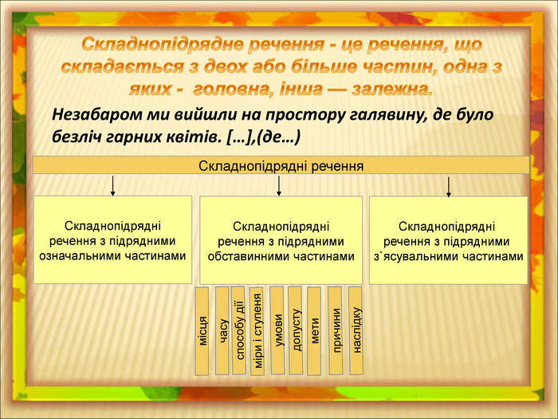
Зробіть розбір речення
Не злякати вам нікого, холодні вітри, бо розтопить вас сонце блискуче.

Slide 9
ПОВТОРЕННЯ: ГОТУЄМОСЯ ДО ЗНО
Спрощення у групах приголосних на місці пропуску позначається на письмі в усіх словах рядка
А блис..нути, улес..ливий, очис..ний, реміс..ник
Б проїз..ний, хрус..нути, балас..ний, віс..ник
В доблес..ний, якіс..ний, хрес..ний, випус..ний
Г безшелес..но, гіган..ський, виїз..ний, облас..ний
Д корис..ний, заздріс..но, хворос..няк, тріс..нути

Slide 10
КОМЕНТОВАНЕ ПИСЬМО
Запишіть слова. Замість крапок поставте, де треба, АПОСТРОФ. Поясніть правила вживання апострофа.
Під..яр..я, возз..єднання, п..єдистал, моркв..яний, черв..як, торф..яний, мавп..ячий, цв..ях, св..яткувати, в..язання, об..єкт, кар..єра, ф..юзеляж, під..їхати, Лук..ян, В..ячеслав, ст..юарт, п..ю, Х..юстон, ін..єкція, сек..юриті.

Slide 11
ПРИГАДАЙТЕ:ВІДОКРЕМЛЕНІ ЧЛЕНИ РЕЧЕННЯ
Установіть відповідність
Гей, був у Січі старий козак, на прізвище Чалий.
І от тепер, ставши начальником, він раптом заспівав отакої.
Співають усі, за винятком Ліни Яцуби.
Незважаючи на вітрець, робилося душно.
Звучав потемнілий дзвін, пудів на тридцять.
А) відокремлений додаток;
Б) відокремлена обставина;
В) відокремлена прикладка;
Г) відокремлене означення

